Slide 1
Storia della questione teologica della circoncisione nelle chiese apostoliche
16 febbraio 2021
Lezione 1
Dario garribba

Slide 2

Progetto del corso
Perché è possibile parlare della circoncisione come questione storica?
Perché i Giudei sono circoncisi?
La circoncisione come elemento dell’identità ebraica: cosa significa la circoncisione per i Giudei dei secoli I a.C. – II d.C.?
La circoncisione come elemento identitario nella relazione con l’altro: gli «altri» di fronte alla circoncisione degli ebrei
La circoncisione come confine identitario. Giudei, Gentili, proseliti, timorati di Dio, apostati: crossing the boundaries…
Circoncisione e Legge vs circoncisione e legge: obbedire alla Legge secondo la lex
Il valore simbolico della circoncisione nella chiesa delle origini: da Paolo a Giustino

Slide 3

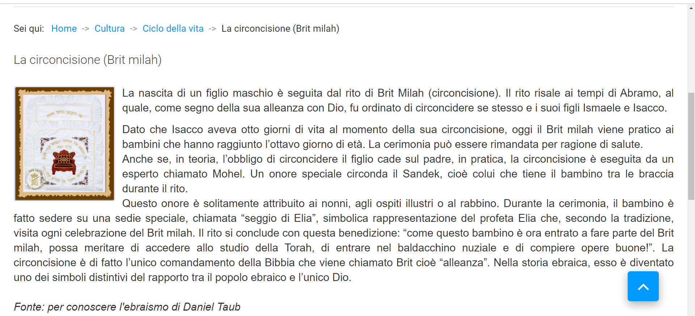
Perché è possibile parlare della circoncisione come questione storica?

Slide 4
Il fondamento testuale della circoncisione presso i Giudei
Genesi 17,10-14
«10 Questa è la mia alleanza che dovete osservare, alleanza tra me e voi e la tua discendenza dopo di te: sia circonciso tra di voi ogni maschio. 11 Vi lascerete circoncidere la carne del vostro membro e ciò sarà il segno dell'alleanza tra me e voi. 12 Quando avrà otto giorni, sarà circonciso tra di voi ogni maschio di generazione in generazione, tanto quello nato in casa come quello comperato con denaro da qualunque straniero che non sia della tua stirpe. 13 Deve essere circonciso chi è nato in casa e chi viene comperato con denaro; così la mia alleanza sussisterà nella vostra carne come alleanza perenne. 14 Il maschio non circonciso, di cui cioè non sarà stata circoncisa la carne del membro, sia eliminato dal suo popolo: ha violato la mia alleanza». (Cf Lev 12,3)
Es. 12,48 (48 «Se un forestiero è domiciliato presso di te e vuol celebrare la pasqua del Signore, sia circonciso ogni suo maschio: allora si accosterà per celebrarla e sarà come un nativo del paese. Ma nessun non circonciso ne deve mangiare»)
Cf Ester 4,17
Geremia 9,24: «Ecco, giorni verranno - oracolo del Signore - nei quali punirò tutti i circoncisi che rimangono non circoncisi».

Slide 5
L’interpretazione antica della circoncisione
Sul piano squisitamente storico le origini della circoncisione sono ignote. Si possono solo formulare delle ipotesi.
Una delle più antiche attestazioni proviene dall’antico Egitto

Slide 6
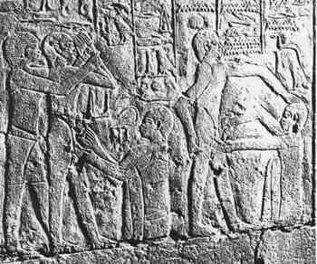
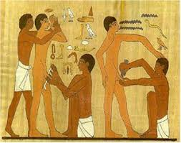
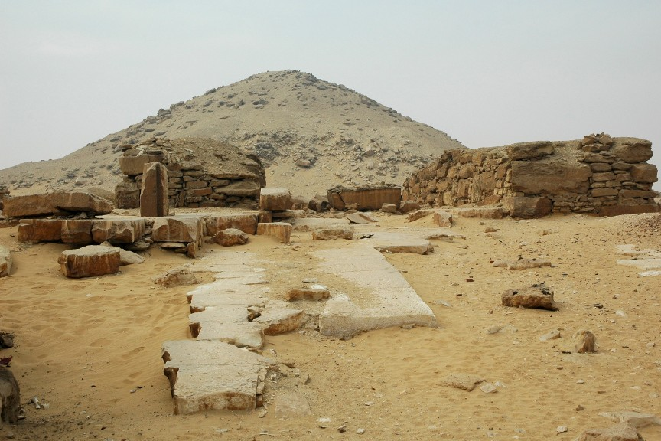
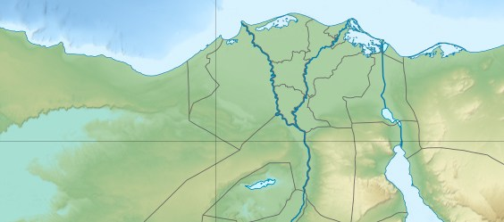
Djedkare, Basso Egitto
(XXV-XXIV sec. A.C.)

Slide 7
Testimonianze e interpretazione della circoncisione presso gli antichi
Erodoto nel V sec. a.C. (Storie II, 36,37, 104, 108) attesta che i sacerdoti egiziani si circoncidevano e ipotizza che lo facessero per ragioni igieniche, poi aggiunge: «Colchi, Egiziani ed Etiopi sono gli unici popoli a praticare la circoncisione fin dalle origini. Gli stessi Fenici e i Siri della Palestina ammettono di averla derivata dagli Egiziani; i Siri del fiume Termodonte e del Partenio e i Macroni loro confinanti dichiarano di avere appreso tale uso dai Colchi e di recente. Questi sono i soli popoli a praticare la circoncisione e tutti chiaramente rifacendosi agli Egiziani. Fra Egiziani ed Etiopi non saprei dire chi abbia imparato da chi, perché in entrambi i casi si tratta evidentemente di una istituzione antica. Ma del fatto che tutti gli altri l'abbiano appresa per aver avuto frequenti relazioni con l'Egitto, io possiedo una prova decisiva: tutti i Fenici che hanno contatti con la Grecia non seguono più le usanze egiziane e non circoncidono più i loro figli».

Slide 8
Testimonianze e interpretazione della circoncisione presso gli antichi
Filone Nel suo De Specialibus Legibus adduce queste ragioni:
protegge contro le malattie,
assicura la pulizia "in una maniera adatta a persone consacrate a Dio",
rende la porzione circoncisa del pene simile ad un cuore, rappresentando quindi una connessione fisica tra "l'efflato contenuto nel cuore [che] genera i pensieri, e l'organo generativo stesso [che] produce gli esseri viventi"
promuove la prolificità rimuovendo impedimenti al flusso dello sperma.
"significhi l'escissione di tutti i piaceri superflui ed eccessivi" e
"sia simbolo di un uomo che conosce se stesso".

Slide 9
L’interpretazione moderna della circoncisione
H.E. Eilberg-Schwartz (1990) e altri : antica pratica legata alla fertilità
W.H Propp (1987): regola di «alleanza» matrimoniale, a noi giunta già simbolicamente rielaborata (Ottavo giorno)
S.J.D. Cohen (1999): circoncisione permette alle donne ebree di essere certi della ebraicità del partner
D. Boyarin: iscrizione di un segno divino sull’uomo; sangue come femminilizzazione

Slide 10
Cosa significa la circoncisione nel giudaismo del secondo tempio? La testimonianza dei libri dei maccabei
1Maccabei 1, 14-15
^{«4}Costruirono un ginnasio a Gerusalemme secondo le usanze delle nazioni, ¹⁵cancellarono i segni della circoncisione e si allontanarono dalla santa alleanza. Si unirono alle nazioni e si vendettero per fare il male»
Ed ecco il passo «parallelo» di 2Mac 4,12:
«Intraprese con zelo a costruire un ginnasio, proprio ai piedi dell’acropoli, e indusse i giovani più distinti a portare il pètaso. ¹³Ciò significava raggiungere il colmo dell’ellenizzazione e passare completamente alla moda straniera»

Slide 11
Cosa significa la circoncisione nel giudaismo del secondo tempio? La testimonianza dei libri dei maccabei
2Maccabei 6, 1-11
Non molto tempo dopo, il re inviò un vecchio ateniese per costringere i Giudei ad allontanarsi dalle leggi dei padri e a non governarsi più secondo le leggi di Dio, ²e inoltre per profanare il tempio di Gerusalemme e dedicare questo a Giove Olimpio e quello sul Garizìm a Giove Ospitale, come si confaceva agli abitanti del luogo. ³Grave e intollerabile per tutti era il dilagare del male. ⁴Il tempio infatti era pieno delle dissolutezze e delle gozzoviglie dei pagani, che si divertivano con le prostitute ed entro i sacri portici si univano a donne, introducendovi pratiche sconvenienti. ⁵L’altare era colmo di cose detestabili, vietate dalle leggi. ⁶Non era più possibile né osservare il sabato né celebrare le feste dei padri né semplicemente dichiarare di essere giudeo. ⁷Si era trascinati con aspra violenza ogni mese, nel giorno natalizio del re, ad assistere al sacrificio e, quando giungevano le feste dionisiache, si era costretti a sfilare in onore di Diòniso coronati di edera. ⁸Su istigazione dei cittadini di Tolemàide, fu poi emanato un decreto per le vicine città ellenistiche, perché anch’esse seguissero le stesse disposizioni contro i Giudei, li costringessero a mangiare le carni dei sacrifici ⁹e mettessero a morte quanti non accettavano di aderire alle usanze greche. Si poteva allora capire quale tribolazione incombesse. ¹⁰Furono denunciate, per esempio, due donne che avevano circonciso i figli: appesero i bambini alle loro mammelle, e dopo averle condotte in giro pubblicamente per la città, le precipitarono dalle mura. ¹¹Altri che si erano raccolti insieme nelle vicine caverne per celebrare il sabato, denunciati a Filippo, vi furono bruciati dentro, perché essi avevano riluttanza a difendersi per il rispetto di quel giorno santissimo.

Slide 12
Qualche riferimento bibliografico relativo a questa lezione
M. Hengel, Giudaismo ed ellenismo, Paideia, Brescia 2001
W.H. Propp, «The origins of infanti circumcision in Israele», HAR 2 1987), 355-370 (https://kb.osu.edu/bitstream/handle/1811/58753/HAR_v11_355.pdf?sequence=1)
A.Sisti, «Il valore della circoncisione al tempo dei Maccabei», Liber Annuus 42 (1992), 33-48 (https://docplayer.it/15274338-Il-valore-della-circoncisione-al-tempo-dei-maccabei-a-sisti.html)

